Slide 1
N
E
W
D
A
Y
周报
屈原斌
20200402

Slide 2

0
上周所做的工作
1.mask-lm生成列表分析；
2.在TroFi数据集上做隐喻的任务；

Slide 3
1
TroFi数据集
 | Accuracy | Precision | Recall | F1
Vua_bert | 0.94 | 0.41 | 0.30 | 0.34
Trofi-x_bert | 0.99 | 0.39 | 0.43 | 0.38
Trofi_bert | 0.99 | 0.169 | 0.057 | 0.078
Trofi-x数据集共1445个句子；
Trofi数据集共3738个句子；
数据集中都是只对动词做了标记；
Trofi数据集中一个动词对应多个句子，且句子都是连续的，可能训练集和测试集没有划分好，所以导致PRF值都很低。

Slide 4
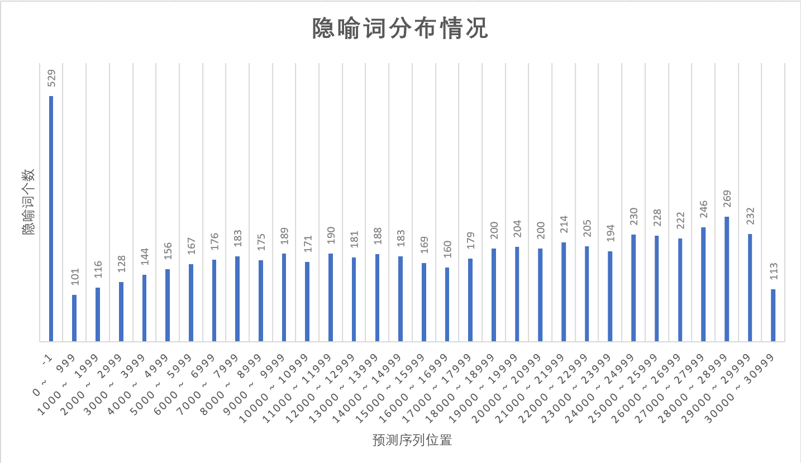
1
Mask-lm_VUA
共6243个隐喻词；
基本上每段的分布都比较平均；
未预测到词占比较大。

Slide 5
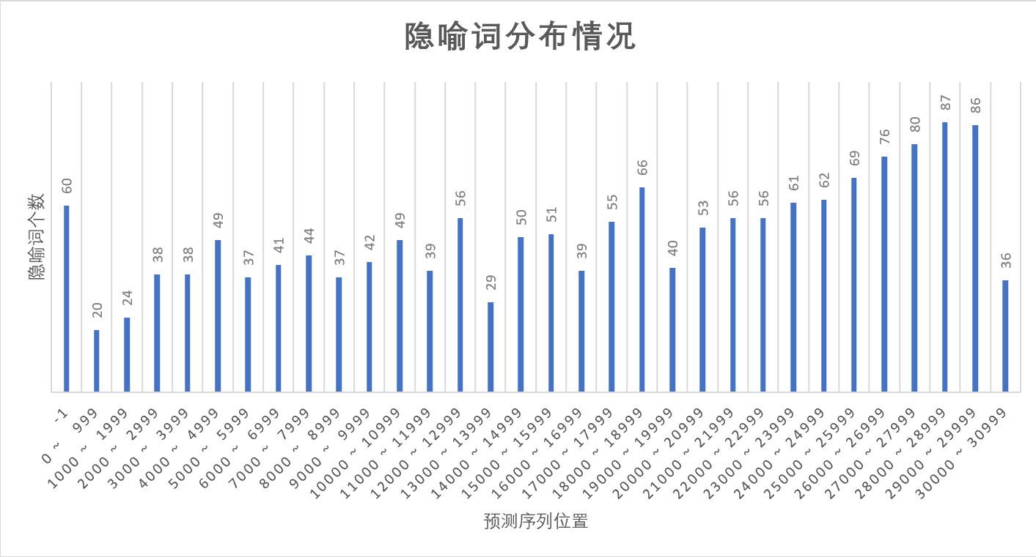
1
Masked-lm_TroFi
共1627个隐喻词(只包含动词)；
位置较为靠后；
依然包含未预测到的词。

Slide 6
2
本周要做的事
1.对TroFi数据集中的数据随机打乱 之后，重新训练一下；
2.读论文。

Slide 7
T
H
A
N
K
S
周报
屈原斌
20200402

